Slide 1
Program Operacyjny Inteligentny Rozwój
- wsparcie dla przedsiębiorców na realizację inwestycji innowacyjnych

Slide 2
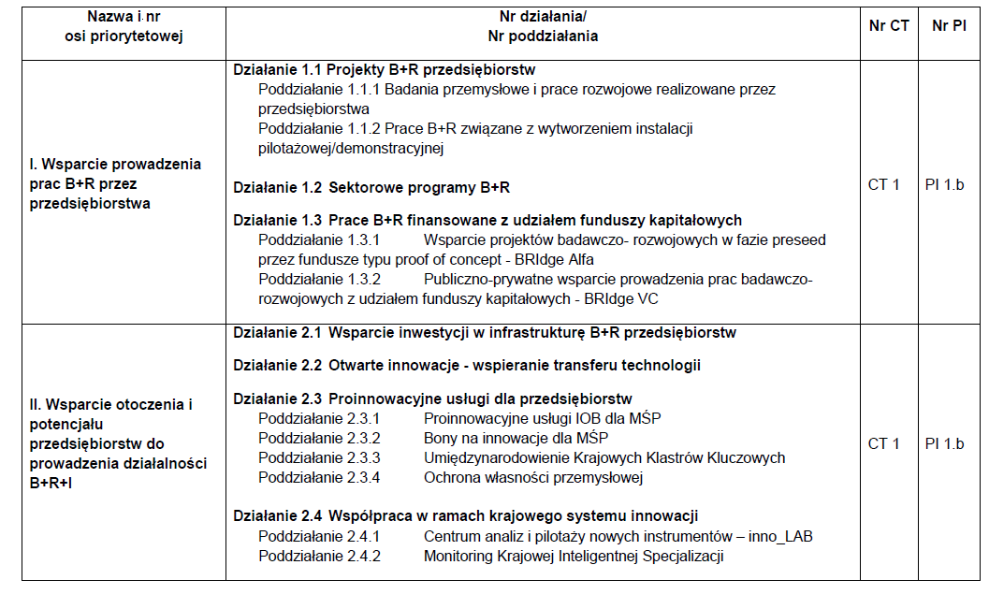

Slide 3
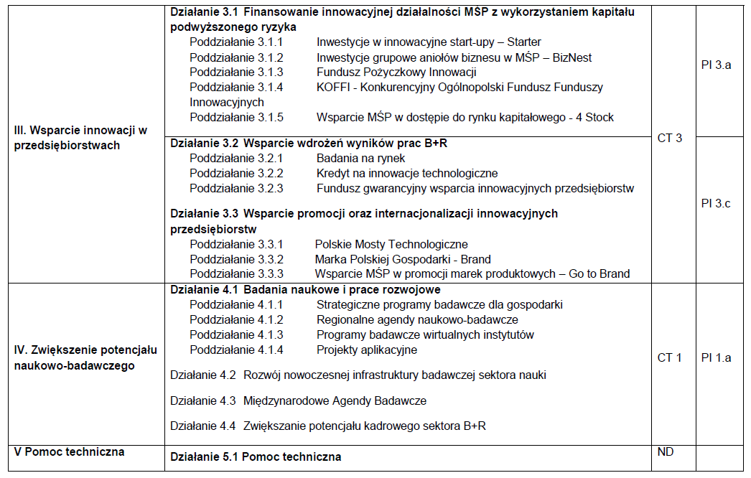

Slide 4
Poddziałanie 1.1.1 „Badania przemysłowe i prace rozwojowe realizowane przez przedsiębiorstwa”
Termin naboru: od 4 kwietnia do 29 lipca 2016 r.
Kwota środków przeznaczonych na dofinansowanie: 750 mln zł.
Typy projektów:
Badania przemysłowe i prace rozwojowe
Wyłącznie prace rozwojowe (projekty, w których nie przewidziano prac rozwojowych nie mogą uzyskać dofinansowania).
Typy beneficjentów:
mikro-, mali lub średni przedsiębiorcy.

Slide 5
Poziom i wysokość wsparcia:
Minimalna wartość kosztów kwalifikowalnych projektu dofinansowanego w ramach konkursu wynosi 2 mln PLN.
Maksymalna wartość dofinansowania:
20 mln euro – jeżeli projekt obejmuje głównie badania przemysłowe, dotyczy to sytuacji, w której więcej niż połowa kosztów kwalifikowanych projektu jest ponoszona na działania wchodzące w zakres kategorii badań przemysłowych lub
15 mln euro – jeżeli projekt obejmuje głównie prace rozwojowe, dotyczy to sytuacji, w której więcej niż połowa kosztów kwalifikowanych projektu jest ponoszona na działania wchodzące w zakres kategorii prac rozwojowych.

Slide 6
Całkowita wartość kosztów kwalifikowalnych projektu nie może przekroczyć 50 mln euro
Intensywność wsparcia na prace badawcze i rozwojowe nie może przekroczyć:
Dla mikroprzedsiębiorcy:
– 70% kosztów kwalifikujących się do objęcia wsparciem, w przypadku badań przemysłowych oraz
– 45% kosztów kwalifikujących się do objęcia wsparciem, w przypadku prac rozwojowych;

Slide 7
Dla małego przedsiębiorcy:
– 70% kosztów kwalifikujących się do objęcia wsparciem, w przypadku badań przemysłowych oraz
– 45% kosztów kwalifikujących się do objęcia wsparciem, w przypadku prac rozwojowych;
Dla średniego przedsiębiorcy:
– 60% kosztów kwalifikujących się do objęcia wsparciem, w przypadku badań przemysłowych oraz
– 35% kosztów kwalifikujących się do objęcia wsparciem, w przypadku prac rozwojowych;

Slide 8
W przypadku szerokiego rozpowszechniania wyników projektu zgodnie z § 14 rozporządzenia Ministra Nauki i Szkolnictwa Wyższego z dnia 25 lutego 2015 r. w sprawie warunków i trybu udzielania pomocy publicznej i pomocy de minimis za pośredni- ctwem Narodowego Centrum Badań i Rozwoju (Dz.U. z 2015 r. poz.299) intensywność wsparcia na prace badawcze i rozwojowe nie może przekroczyć:

Slide 9
dla mikroprzedsiębiorcy:
– 80% kosztów kwalifikujących się do objęcia wsparciem, w przypadku badań przemysłowych oraz
– 60% kosztów kwalifikujących się do objęcia wsparciem, w przypadku prac rozwojowych;
dla małego przedsiębiorcy:
– 80% kosztów kwalifikujących się do objęcia wsparciem, w przypadku badań przemysłowych oraz
– 60% kosztów kwalifikujących się do objęcia wsparciem, w przypadku prac rozwojowych;
dla średniego przedsiębiorcy:
– 75% kosztów kwalifikujących się do objęcia wsparciem, w przypadku badań przemysłowych oraz
– 50% kosztów kwalifikujących się do objęcia wsparciem, w przypadku prac rozwojowych.

Slide 10
Na koszty kwalifikowane projektu w Działaniu 1.1 POIR składają się poniższe kategorie kosztów:
Koszty bezpośrednie:
wynagrodzenia (W)
podwykonawstwo (E)
pozostałe koszty bezpośrednie (Op),
w tym:
koszty aparatury oraz wartości niematerialnych i prawnych,
koszty budynków i gruntów,
pozostałe koszty operacyjne.

Slide 11
Koszty pośrednie:
Koszty wynajmu lub utrzymania budynków,
Koszty administracyjne,
Koszty wynagrodzeń wraz z pozapłacowymi kosztami pracy personelu zarządzającego oraz personelu wsparcia,
Koszty delegacji osób zaangażowanych w realizację projektu.

Slide 12
Ocena projektu obejmuje :
1) ocenę formalną;
2) ocenę merytoryczną – dokonywaną przez panel ekspertów.
- w zakresie naukowo – technologicznym
- w zakresie gospodarczo – biznesowym.
Ocena trwa około 60 dni od zakończenia danej tury konkursu.
Elementem oceny przeprowadzanej przez Panel ekspertów, jest spotkanie członków Panelu ekspertów z Wnioskodawcą

Slide 13
Gdzie znaleźć informacje o konkursie:
Narodowe Centrum Badań i Rozwoju
www.ncbir.pl
Strona internetowa POIR
www.poir.gov.pl

Slide 14
Działanie 2.1 Wsparcie inwestycji w infrastrukturę B+R przedsiębiorstw
Wsparcie obejmuje tworzenie i rozwój infrastruktury B+R przedsiębiorstw poprzez inwestycje w aparaturę, sprzęt, technologie i inną niezbędną infrastrukturę, która służy tworzeniu innowacyjnych produktów i usług. Oferowane wsparcie przyczyni się do powstawania działów B+R i laboratoriów w przedsiębiorstwach oraz tworzenia centrów badawczo-rozwojowych.
Podstawą oceny projektu jest agenda badawcza, którą przedsiębiorstwo będzie realizować z wykorzystaniem infrastruktury badawczej wybudowanej lub zmodyfikowanej w ramach projektu. Czynnikami decydującymi o przyznaniu wsparcia będą m.in.: plan wykorzystania wytworzonej infrastruktury, poziom nakładów na działalność B+R, wielkość zatrudnienia pracowników zaangażowanych w działalność B+R. Realizacja agendy badawczej przez przedsiębiorstwo będzie monitorowana w trakcie realizacji projektu oraz oceniana po jego zakończeniu. Niezrealizowanie agendy badawczej przez przedsiębiorstwo skutkuje obowiązkiem proporcjonalnego zwrotu dofinansowania.
Inwestycje infrastrukturalne mogą być uzupełnione o działania związane z rozwojem umiejętności pracowników obsługujących nową aparaturę badawczą (w ramach cross financingu).

Slide 15
Termin naboru: od 1 marca do 29 kwietnia 2016 r.
Kwota środków przeznaczonych na dofinansowanie: 1 mld zł.
Typy projektów:
Dofinansowanie będzie udzielane przedsiębiorcom na tworzenie lub rozwój inwestycji typu centra badawczo-rozwojowe.
Przez inwestycję typu centrum badawczo-rozwojowe rozumie się jednostkę organizacyjną lub wyodrębnioną organizacyjnie jednostkę rozpoczynającą lub rozwijającą działalność, której głównym zadaniem jest prowadzenie przez wykwalifikowaną kadrę badań naukowych i prac rozwojowych w wydzielonych i przystosowanych do tego typu działalności pomieszczeniach oraz z wykorzystaniem infrastruktury badawczo-rozwojowej.
Typy beneficjentów:
Przedsiębiorcy
Minimalna wartość projektu – 2 mln zł kosztów kwalifikowanych.

Slide 16
Koszty kwalifikowalne:
Do kosztów kwalifikowanych w ramach regionalnej pomocy inwestycyjnej zalicza się koszty:
nabycia nieruchomości zabudowanych i niezabudowanych,
nabycia albo wytworzenia środków trwałych innych niż określone w pkt 1 wraz z kosztem instalacji i uruchomienia;
nabycia robót i materiałów budowlanych;
nabycia wartości niematerialnych i prawnych w formie patentów, licencji, know-how oraz innych praw własności intelektualnej, jeżeli spełniają łącznie następujące warunki:
będą wykorzystywane wyłącznie w przedsiębiorstwie przedsiębiorcy, w którym prowadzony jest projekt,
będą podlegać amortyzacji zgodnie z przepisami o rachunkowości,
będą nabyte na warunkach rynkowych od osób trzecich niepowiązanych z przedsiębiorcą,
będą stanowić aktywa przedsiębiorcy i pozostaną w jego przedsiębiorstwie przez co najmniej 5 lat od dnia zakończenia realizacji projektu, a w przypadku mikroprzedsiębiorcy, małego lub średniego przedsiębiorcy – przez co najmniej 3 lata;

Slide 17
spłaty rat leasingu nieruchomości zabudowanych i niezabudowanych poniesione przez korzystającego do dnia zakończenia realizacji projektu, do wysokości ich wartości początkowej z dnia zawarcia umowy leasingu, pod warunkiem, że umowa leasingu będzie obejmowała okres co najmniej 5 lat od przewidywanego terminu zakończenia realizacji projektu, a w przypadku mikro przedsiębiorcy, małego lub średniego przedsiębiorcy – okres co najmniej 3 lat,
spłaty rat wartości początkowej środków trwałych innych niż określone w pkt 4) poniesione przez korzystającego z tytułu umowy leasingu prowadzącej do przeniesienia własności tych środków na korzystającego, z wyłączeniem leasingu zwrotnego.
Łączna wartość kosztów kwalifikowanych wymienionych w pkt. 1) i 5) nie może przekraczać 10% kosztów kwalifikowanych projektu.

Slide 18
pomoc regionalną, przy zachowaniu odpowiednich dla działania pułapów określonych w Rozporządzeniu Rady Ministrów z dnia 30 czerwca 2014 r. w sprawie ustalenia mapy pomocy regionalnej na lata 2014 – 2020, tj.:
Województwo /lokalizacja projektu | Mikro przedsiębiorcy, mali przedsiębiorcy | Średni przedsiębiorcy | 1)Przedsiębiorcy inni niż MSP oraz 2)nowe inwestycje o kosztach kwalifikowanych przekraczających 50 mln euro
pomorskie | 55% | 45% | 35%

Slide 19
Do kosztów kwalifikowanych w ramach pomocy na projekty badawczo-rozwojowe zalicza się koszty odpowiedniej wiedzy technicznej oraz koszty doradztwa i równorzędnych usług wykorzystywanych na potrzeby projektu.
Przedsiębiorca w ramach pomocy de minimis może objąć wnioskiem koszty zakupu materiałów i produktów związanych bezpośrednio z realizacją projektu.

Slide 20
pomoc na prace rozwojowe, przy zachowaniu odpowiednich pułapów określonych w art. 25 rozporządzenia Komisji (UE) nr 651/2014 według poniższej tabeli:
 | Mikroprzedsiębiorcy, mali przedsiębiorcy | Średni przedsiębiorcy | Przedsiębiorcy inni niż MSP
Max. pomoc na prace rozwojowe | 45% | 35% | 25%
pomoc de minimis: - uzyskana pomoc de minimis w okresie bieżącego roku i dwóch poprzednich lat podatkowych nie może przekroczyć kwoty stanowiącej równowartość 200.000 euro, a w przypadku przedsiębiorcy prowadzącego działalność w sektorze drogowego transportu towarów - 100.000 euro - zgodnie z pułapami określonymi poniżej:
Mikroprzedsiębiorcy, mali przedsiębiorcy | Średni przedsiębiorcy | Przedsiębiorcy inni niż MSP
45% | 35% | 25%

Slide 21
Gdzie znaleźć informacje o konkursie:
Ministerstwo Gospodarki
www.mg.gov.pl
Strona internetowa POIR
www.poir.gov.pl

Slide 22
Działanie 2.3.1. Proinnowacyjne usługi IOB dla MŚP
Wsparcie obejmie usługi proinnowacyjne świadczone przez instytucje otoczenia biznesu na rzecz MSP. Usługi te będą dostosowane do potrzeb odbiorców (charakter popytowy) oraz w sposób kompleksowy przyczyniać się do powstawania innowacji (od badań do komercjalizacji).

Slide 23
Termin naboru: od 18 stycznia do 18 marca 2016 r.
od września 2016 do stycznia 2017
Kwota środków przeznaczonych na dofinansowanie w najbliższym naborze: 31,3 mln zł.
Typy beneficjentów:
Wyłącznie mikro, mali lub średni przedsiębiorcy, którzy wcześniej nawiązali współpracę z akredytowanym IOB.
Minimalna kwota wydatków kwalifikowanych 50 tys. zł,
Maksymalna wartość wydatków kwalifikowanych 420 tys. zł
Intensywności wsparcia:
do 70% wartości wydatków kwalifikowalnych dla przedsiębiorców, których całkowita kwota pomocy na te usługi nie przekracza 200 000 euro dla jednego przedsiębiorcy w dowolnym trzyletnim okresie,
do 50% dla pozostałych przedsiębiorców.

Slide 24
Dofinansowanie dla MSP na realizację proinnowacyjnych usług tj.:
a) usług doradczych w zakresie innowacji (..) oznaczające doradztwo, pomoc i szkolenia w zakresie transferu wiedzy, nabywania i ochrony wartości niematerialnych i prawnych oraz korzystania z nich, korzystania z norm i regulacji, w których są one osadzone,
b) usług wsparcia innowacji w rozumieniu art. 2 pkt 95 rozporządzenia Komisji nr 651/2014 oznaczające udostępnienie przestrzeni biurowej, banków danych, zasobów bibliotecznych, badań rynku, laboratoriów, znakowanie, testowanie i certyfikację jakości w celu opracowania bardziej efektywnych produktów procesów i usług, wspierających MSP w procesie wdrożenia innowacji produktowych lub procesowych o charakterze technologicznym, realizowanych w obszarach Krajowych Inteligentnych Specjalizacji – KIS.
Wykonawcą usług są akredytowane Instytucje Otoczenia Biznesu. Proces akredytacji IOB prowadzony jest przez Ministerstwo Rozwoju (MR)

Slide 25
Kosztem kwalifikowalnym są koszty usług proinnowacyjnych, wyświadczonych przez akredytowane IOB, i niezbędnych do wdrożenia innowacji, a przedmiotem oceny jest m.in. zapotrzebowanie przedsiębiorstwa na usługę proinnowacyjną.
Koszty są kwalifikowalne wyłącznie w przypadku, gdy są niezbędne do wdrożenia innowacji.

Slide 26
Gdzie znaleźć informacje o konkursie:
Polska Agencja Rozwoju Przedsiębiorczości
www.parp.gov.pl
Strona internetowa POIR
www.poir.gov.pl

Slide 27
Działanie 2.3.2 Bony na innowacje dla MŚP
Wsparcie umożliwi rozwijanie kontaktów MSP z jednostkami naukowymi.
Przedmiotem wsparcia jest zakup usługi związanej z opracowaniem nowego produktu lub usługi, projektu wzorniczego, nowej technologii produkcji albo znaczącym ulepszeniem wyrobu końcowego lub technologii produkcji.
Wsparcie obejmuje projekty dotyczące: innowacji realizowanych przez firmy przemysłowe, innowacji w sektorze usług o wysokim stopniu zaawansowania technologicznego, a także innowacji nietechnologicznych.
Projekty powinny umożliwiać włączanie w proces tworzenia nowych produktów i usług ich końcowych użytkowników, w celu zbadania odbioru projektowanych innowacji przez rynek.

Slide 28
Termin naboru: od 6 czerwca do 30 stycznia 2016 r.
Kwota środków przeznaczonych na dofinansowanie: 62,5 mln zł.
Minimalna wartość kosztów kwalifikowalnych projektu wynosi: 60 tys. zł. Maksymalna wartość kosztów kwalifikowalnych projektu wynosi: 400 tys. zł.
Typy beneficjentów:
Wyłącznie mikro-, mali lub średni przedsiębiorcy.
Maksymalna intensywność dofinansowania wynosi: 80% wartości kosztów kwalifikowalnych projektu w przypadku mikro lub małego przedsiębiorcy, 70% wartości kosztów kwalifikowalnych projektu w przypadku średniego przedsiębiorcy.
Pomoc jest realizowana w formie pomocy de minimis.
Dofinansowanie w ramach poddziałania jest wypłacane w formie refundacji.
Okres realizacji projektu nie przekracza 18 miesięcy, ale nie dłużej niż do 31 grudnia 2023 r.

Slide 29
Wykonawcą usługi na rzecz mikro, małych i średnich przedsiębiorstw mogą być jednostki naukowe, o których mowa w art. 2 pkt 9 lit a-f ustawy z dnia 30 kwietnia 2010 r. o zasadach finansowania nauki (Dz. U. Nr 96, poz. 615, z późn. zm.), które posiadają przyznaną kategorię naukową A+, A albo B, o której mowa ww. ustawie oraz posiadają siedzibę na terytorium Rzeczypospolitej Polskiej.
Podpisanie umowy jedynie pod warunkiem zawieszającym uzyskania dofinansowania na realizację projektu!

Slide 30
Katalog kosztów kwalifikowalnych projektu obejmuje koszty:
usługi polegającej na opracowaniu nowego lub znacząco ulepszonego wyrobu, usługi, technologii produkcji lub nowego projektu wzorniczego;
usługi dotyczącej innowacji nietechnologicznej, jeśli usługa ta towarzyszy usłudze, o której mowa w pkt 1;
materiałów, pod warunkiem, że są niezbędne do realizacji usługi, o której mowa w pkt 1.
Koszt usługi nietechnologicznej nie może przekroczyć 15% całkowitej kwoty kosztów kwalifikowalnych projektu.
Koszt materiałów nie może przekroczyć 15% całkowitej kwoty kosztów kwalifikowalnych projektu.

Slide 31
Definicje:
projekt wzorniczy - opracowanie cech technicznych, użytkowych i estety- cznych wyrobu zmierzające do wprowadzenia go do obrotu;
innowacja nietechnologiczna - innowacja organizacyjna i/lub marketingowa.
Innowacja organizacyjna to wdrożenie nowej metody organizacyjnej w przyjętych przez firmę zasadach działania, w organizacji miejsca pracy lub w stosunkach z otoczeniem.
Innowacja marketingowa to wdrożenie nowej metody marketingowej wiążącej się ze znaczącymi zmianami w projekcie/konstrukcji produktu lub w opakowaniu, dystrybucji, promocji lub strategii cenowej.

Slide 32
Gdzie znaleźć informacje o konkursie:
Polska Agencja Rozwoju Przedsiębiorczości
www.parp.gov.pl
Strona internetowa POIR
www.poir.gov.pl

Slide 33
Poddziałanie 3.2.1. Badania na rynek
wdrożenie wyników prac badawczo-rozwojowych przeprowadzonych przez przedsiębiorcę samodzielnie lub na jego zlecenie, wskazujących na możliwość ich opłacalnego wykorzystania w działalności gospodarczej przedsiębiorcy.
Celem wdrożenia wyników prac B+R oraz efektem projektu musi być wprowadzenie na rynek nowych bądź znacząco ulepszonych produktów lub usług.
Do dofinansowania będą mogły być rekomendowane jedynie projekty o inno-wacyjności produktowej minimum na skalę kraju.

Slide 34
Termin naboru: od 1 czerwca do 31 sierpnia 2016 r.
Kwota środków przeznaczonych na dofinansowanie: 1 mld zł.
Typy beneficjentów:
Wyłącznie mikro-, mali lub średni przedsiębiorcy.
Maksymalna kwota dofinansowania:
Część badawcza: maks. 450 tys. zł
Na doradztwo: maks. 500 tyś zł.
Część badawcza, doradcza i inwestycyjna: maks. 20 mln zł.
Maksymalna intensywność dofinansowania na eksperymentalne prace rozwojowe wynosi: 1) 35% kosztów kwalifikowalnych dla średnich przedsiębiorców,
2) 45% kosztów kwalifikowalnych dla mikroprzedsiębiorców i małych przedsiębiorców.
Maksymalna intensywność dofinansowania na usługi doradcze wynosi 50% kosztów kwalifikowalnych.

Slide 35
Koszty kwalifikowalne:
Przedmiotem dofinansowania mogą być:
eksperymentalne prace rozwojowe,
doradztwo niezbędne do wdrożenia wyników prac B+R,
wydatki inwestycyjne bezpośrednio związane z komercjalizacją wyników B+R.
Elementem projektu może być również opracowanie projektu wzorniczego.

Slide 36
W ramach części badawczej kwalifikowane są koszty eksperymentalnych prac rozwojowych (koszty personelu: badaczy, techników i pozostałych pracowników pomocniczych w zakresie, w jakim są oni zatrudnieni przy danym projekcie, koszty badań wykonywanych na podstawie umowy, koszty operacyjne, w tym koszty materiałów, dostaw i podobnych produktów, ponoszone bezpośrednio w związku z realizacją projektu i niezbędne do wdrożenia wyników prac badawczo-rozwojowych).
W ramach części projektu dotyczącej doradztwa kwalifikowane są koszty usług doradczych koniecznych do wdrożenia prac B+R, świadczonych przez zewnętrznych doradców.
W ramach części inwestycyjnej projektu kwalifikowane są koszty inwestycji w rzeczowe aktywa trwałe oraz wartości niematerialne i prawne.
(Koszty związane z nabyciem nieruchomości niezabudowanej, nabyciem bądź wytworzeniem nieruchomości zabudowanej oraz zakupem robót i materiałów budowlanych łącznie nie mogą przekroczyć 20% kosztów kwalifikujących się do wsparcia).

Slide 37
Gdzie znaleźć informacje o konkursie:
Polska Agencja Rozwoju Przedsiębiorczości
www.parp.gov.pl
Strona internetowa POIR
www.poir.gov.pl

Slide 38
III oś priorytetowa POIR Wsparcie innowacji w przedsiębiorstwach
Poddziałanie 3.2.2 Kredyt na innowacje technologiczne
Termin naboru wniosków: od lipca do września 2016 r.
Alokacja: 500 mln zł
Typ projektu:
Wsparcie finansowe przeznaczone jest na realizację inwestycji technologicznych, mających na celu zakup i wdrożenie nowej technologii lub wdrożenie własnej nowej technologii oraz uruchomieniu na jej podstawie wytwarzania nowych lub znacząco ulepszonych, w stosunku do dotychczas wytwarzanych na terytorium Rzeczypospolitej Polskiej, towarów, procesów lub usług.

Slide 39
Typ beneficjentów: mikro, mały lub średni przedsiębiorcy posiadający zdolność kredytową.
Intensywność wsparcia:
Małe i mikro przedsiębiorstwa: 55%
Średnie przedsiębiorstwa: 45%
Intensywność wsparcia na usługi doradcze nie może przekroczyć 50% wartości wydatków kwalifikowalnych.
Maksymalna kwota dofinansowania dla projektu: 6 mln zł.
Maksymalna kwota wydatków kwalifikowanych projektu: równowartość 50 mln euro.

Slide 40
Do wydatków kwalifikowanych zalicza się wydatki na:
zakup nieruchomości niezabudowanej lub zabudowanej, w tym zakup prawa użytkowania wieczystego, pod warunkiem że:
przedsiębiorca przedstawi operat szacunkowy sporządzony przez uprawnionego rzeczoznawcę majątkowego potwierdzający, że cena nabycia nie przekracza wartości rynkowej tej nieruchomości określonej na dzień nabycia,
przedsiębiorca przedstawi opinię rzeczoznawcy budowlanego potwierdzającą, że nieruchomość zabudowana może być używana w określonym celu, zgodnym z celami projektu objętego wsparciem, lub określającą zakres niezbędnych zmian lub ulepszeń,
w okresie 10 lat poprzedzających datę nabycia tej nieruchomości, jej zakup nie był współfinansowany ze środków unijnych ani z krajowych środków pomocy publicznej lub pomocy de minimis,
nieruchomość będzie używana wyłącznie do celów inwestycji technologicznej;

Slide 41
zakup, wytworzenie, a także koszty montażu i uruchomienia nowych środków trwałych innych niż określone w pkt 1, z wyłączeniem środków transportu nabywanych przez przedsiębiorcę prowadzącego działalność w sektorze transportu;
zakup używanych środków trwałych, a także koszty montażu i uruchomienia używanych środków trwałych innych niż określone w pkt 1, z wyłączeniem środków transportu nabywanych przez przedsiębiorcę prowadzącego działalność w sektorze transportu, pod warunkiem że:
cena nabycia używanych środków trwałych nie przekracza ich wartości rynkowej określonej na dzień nabycia i jest niższa od ceny podobnych nowych środków trwałych,
b) sprzedający złoży oświadczenie określające podmiot, od którego nabył środki trwałe, oraz miejsce i datę ich zakupu,
c) w okresie 7 lat poprzedzających datę nabycia środków trwałych ich zakup nie był współfinansowany ze środków unijnych ani z krajowych środków pomocy publicznej lub pomocy de minimis;

Slide 42
zakup robót i materiałów budowlanych w celu budowy lub rozbudowy budynków, budowli lub ich części;
zakup wartości niematerialnych i prawnych w formie patentów, licencji, know-how oraz nieopatentowanej wiedzy technicznej, jeżeli wartości niematerialne i prawne spełniają łącznie następujące warunki:
będą wykorzystywane wyłącznie do celów inwestycji technologicznej,
będą podlegać amortyzacji zgodnie z odrębnymi przepisami,
będą nabyte na warunkach rynkowych od osób trzecich niepowiązanych z nabywcą,
będą stanowić aktywa przedsiębiorcy, który zrealizował inwestycję technologiczną, oraz będą przez niego wykorzystywane przez co najmniej 3 lata od dnia jej zakończenia;

Slide 43
pokrycie kosztów związanych z najmem lub dzierżawą gruntów, budynków i budowli lub ich części, poniesionych do dnia zakończenia realizacji inwestycji technologicznej, pod warunkiem że umowa najmu lub dzierżawy będzie zawarta na okres co najmniej 3 lat od przewidywanego terminu zakończenia realizacji inwestycji technologicznej;
wykonane przez doradców zewnętrznych studia, ekspertyzy, koncepcje i projekty techniczne, niezbędne do wdrożenia nowej technologii w ramach inwestycji technologicznej.

Slide 44
Proces aplikowania o premię technologiczną:
Przedsiębiorca składa do banku komercyjnego wniosek o udzielenie kredytu technologicznego.
Po uzyskaniu promesy lub zawarciu warunkowej umowy kredytowej przedsiębiorca składa do BGK wniosek o dofinansowanie projektu (w trakcie ogłoszonego przez BGK konkursu).
Po pozytywnym rozpatrzeniu wniosku, zgodnie z kryteriami dla poddziałania 3.2.2 PO IR, BGK przyznaje promesę premii technologicznej, następnie przedsiębiorca zawiera z bankiem komercyjnym umowę kredytową.
BGK podpisuje z przedsiębiorcą umowę o dofinansowanie projektu.
BGK wypłaca premię technologiczną w ramach płatności pośrednich w trakcie realizacji inwestycji oraz w ramach płatności końcowej po zakończeniu realizacji projektu.

Slide 45
BANKI UCZESTNICZĄCE W PROGRAMIE
Alior Bank SA
Bank BGŻ BNP Paribas SA
Bank Handlowy w Warszawie SA
Bank Millennium SA
Bank Ochrony Środowiska SA
Bank Polska Kasa Opieki SA
Bank Polskiej Spółdzielczości SA oraz zrzeszone banki spółdzielcze
Bank Zachodni WBK SA
Deutsche Bank Polska SA
Idea Bank SA
ING - Bank Śląski SA
Krakowski Bank Spółdzielczy
mBank SA
PKO Bank Polski SA
Raiffeisen Bank Polska SA
SGB Bank SA oraz zrzeszone banki spółdzielcze

Slide 46
Gdzie znaleźć informacje o konkursie:
Bank Gospodarstwa Krajowego
www.bgk.pl
Strona internetowa POIR
www.poir.gov.pl

Slide 47
III oś priorytetowa POIR Wsparcie innowacji w przedsiębiorstwach
Poddziałanie 3.3.3. Wsparcie MŚP w promocji marek produktowych – Go to Brand.PL
Wsparcie przedsiębiorców uczestniczących w branżowych programach promocji oraz programach promocji o charakterze ogólnym – finansowanie promocji polskiej gospodarki przez wybrane branże oraz w ramach najważniejszych imprez gospodarczych i promocyjnych (typu EXPO, najważniejsze targi itd.).
Termin naboru wniosków:
I nabór: 24 czerwca – 5 sierpnia 2016 r.;
II nabór: listopad – grudzień 2016 r.

Slide 48
Typ beneficjenów: mikro, mali i średni przedsiębiorcy.
Poziom dofinansowania: do 50% lub do 85%.
W ramach realizacji działania będzie udzielane wsparcie przedsiębiorcom uczestniczącym w branżowych programach promocji oraz programach promocji o charakterze ogólnym.
Instrument ukierunkowany jest na promowanie polskich marek produktowych poprzez Markę Polskiej Gospodarki przy zaangażowaniu przedsiębiorstw:
posiadających innowacyjny produkt/usługę (markę produktową, która ma szanse stać się marką globalną, rozpoznawalną na rynkach zagranicznych),
prowadzących działalność eksportową,
prowadzących samodzielną działalność badawczo-rozwojową, lub które zakupiły/ wdrożyły odpowiednie rozwiązania innowacyjne.

Slide 49
Koszty kwalifikowane:
W przypadku finansowania projektu pomocą publiczną i pomocą de minimis:
wydatek wynajmu, budowy i obsługi stoiska wystawowego (do 50% - pomoc publiczna),
pozostałe wydatki objęte są pomocą de minimis (do 50%) tj.:
- delegacji i zakwaterowania pracowników przedsiębiorcy uczestniczącego w targach i misjach gospodarczych;
- transportu i ubezpieczenia w związku z udziałem w targach;
- opłaty rejestracyjnej, w tym rezerwacji miejsca wystawowego na targach;
- wpisu do katalogu targowego;
- udziału w seminariach, kongresach i konferencjach;
- informacyjno-promocyjne projektu.

Slide 50
W przypadku finansowania całości wydatków pomocą de minimis:
Intensywność wsparcia uzależniona od posiadanego statusu:
Mikroprzedsiębiorstwa: do 85%
Małe przedsiębiorstwa: do 80%
Średnie przedsiębiorstwa: do 75%.
UWAGA!
Z pomocy de minimis mogą skorzystać jedynie te podmioty, które posiadają wolny limit kwotowy do wykorzystania.

Slide 51
Gdzie znaleźć informacje o konkursie:
Polska Agencja Rozwoju Przedsiębiorczości
www.parp.gov.pl
Strona internetowa POIR
www.poir.gov.pl

Slide 52
IV oś priorytetowa Zwiększenie potencjału naukowo-badawczego
Poddziałania 4.1.4 Projekty aplikacyjne
Termin naboru: IV kwartał 2016
Alokacja: 200 mln zł
Typy projektów: badania przemysłowe i eksperymentalne prace rozwojowe albo eksperymentalne prace rozwojowe (projekt w którym nie przewidziano eksperymentalnych prac rozwojowych nie uzyska dofinansowania).
Typy beneficjentów: projekt może być realizowany wyłącznie w ramach konsorcjum.
konsorcjum musi składać się z nie więcej niż 5 podmiotów, którymi mogą być: co najmniej jedna jednostka naukowa i co najmniej jedno przedsiębiorstwo.
Liderem konsorcjum może być jednostka naukowa lub przedsiębiorstwo
Liczba przedsiębiorstw musi stanowić co najmniej 50% liczby wszystkich członków konsorcjum.

Slide 53
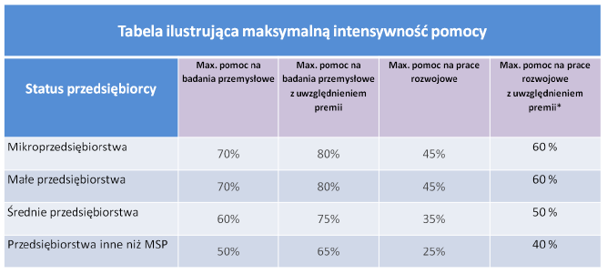
Minimalna wartość kosztów kwalifikowanych: 2 mln PLN
Maksymalna wartości dofinansowania: 10 mln PLN

Slide 54
Gdzie znaleźć informacje o konkursie:
Narodowe Centrum Badań i Rozwoju
www.ncbir.pl
Strona internetowa POIR
www.poir.gov.pl

Slide 55
Dziękuję za uwagę
Główny Punkt Informacyjny Funduszy Europejskich
ul. Augustyńskiego 2, 80-819 Gdańsk
tel. 58 326 81 47, 58 326 81 48, 58 326 81 52
e-mail: punktinformacyjny@pomorskie.eu
www.pomorskiewunii.pomorskie.eu

